Slide 2
所需做核酸检测的人数增多
疫情严峻
核酸检测地点少
需要一个能在线服务核酸检测带来的问题的平台
给人们带来：排队烦，不方便等问题

Slide 3
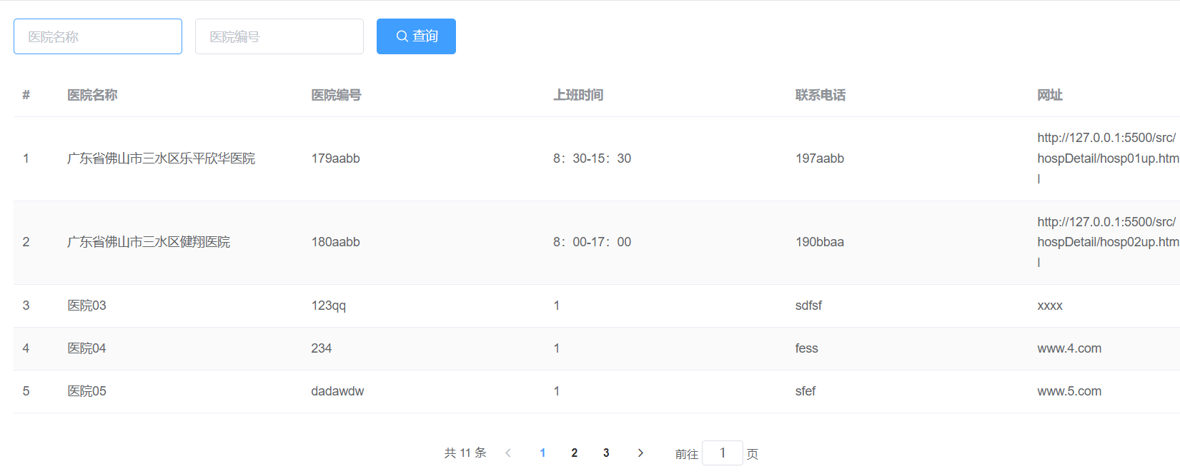
可以搜索你想去的核酸检测地点的名字和编号
点击就可以跳转到相应的医院详情页

Slide 4
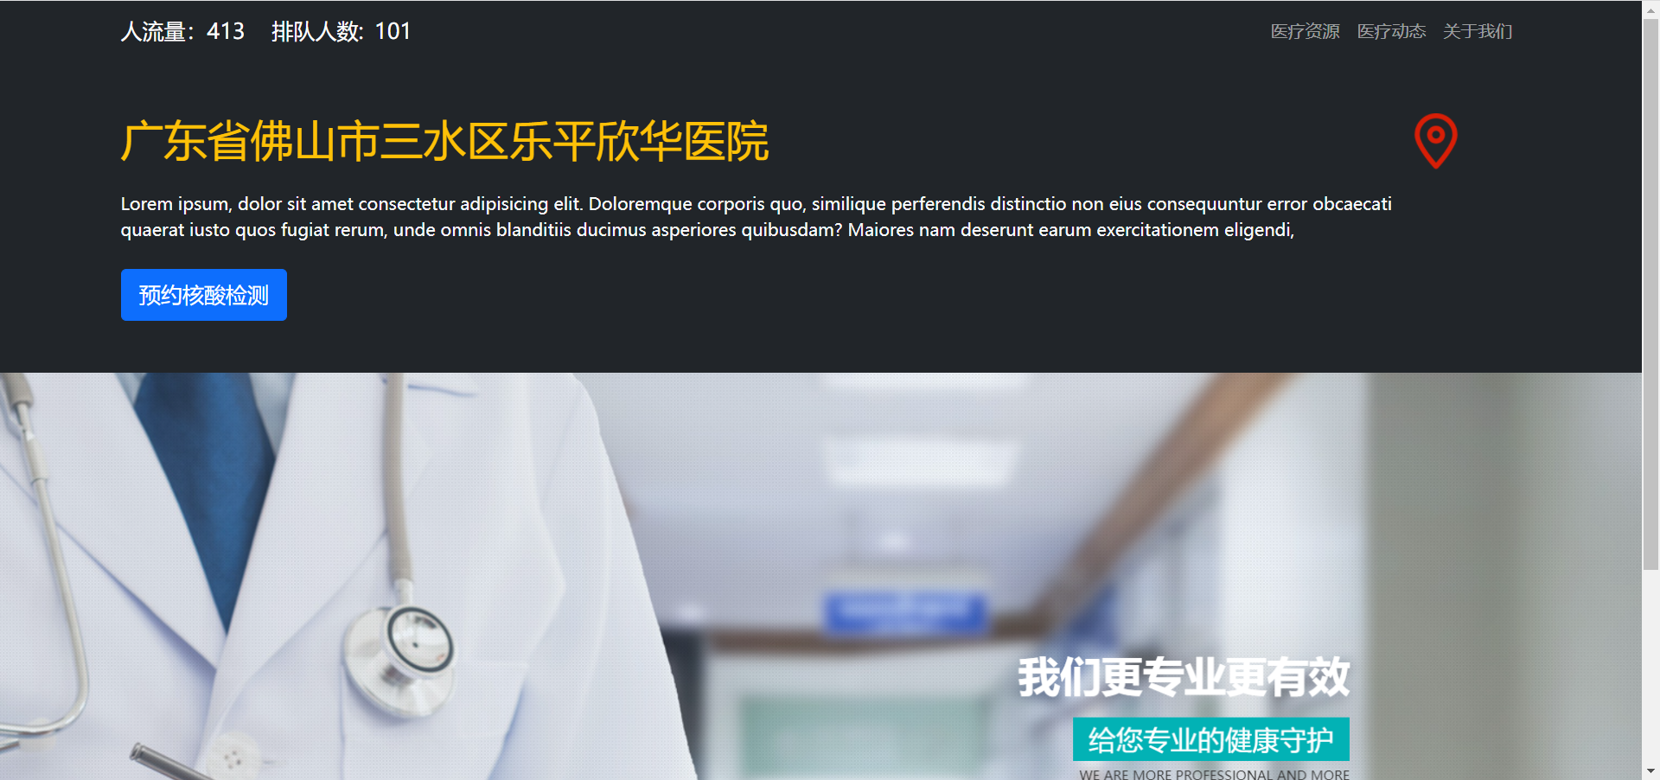
可以根据医院提供的图片实时分析出当地人流量和目前核酸检测排队人数（我们的创新点）
点击打开地图，查看该核酸检测点所在地点
点击即可立即前往预约该医院的核酸检测

Slide 5
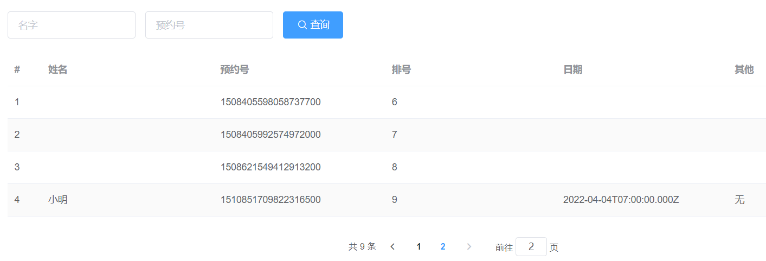
这里是你的排号
系统为你分配的唯一的预约号

